Slide 1
Serviço Geológico do Brasil - CPRM
Falando a mesma linguagem no SGB
Coordenação:
Derid/Direin/Dimark/Asscom/Ouvidoria

Slide 2
Área de atuação
Superintendência Regional de Manaus - SUREG/MA Área de atuação: AM e RR.
População estimada (IBGE, 2020):
Amazonas: 4.207.214 habitantes;
Roraima: 631.181 habitantes.
O Estado do Amazonas, com Produto Interno Bruto de 100,1 bilhões de reais (1,4% do PIB brasileiro), detém o 16°PIB do Brasil, enquanto Roraima, com 13,4 bilhões (0,15%), é o 27°.
Composição do PIB / principais setores: Amazonas – Serviços (49,9%), indústria (28,9%), agropecuária (5,5%); Roraima - Administração pública (48%), serviços (24%), comércio (13%).

Slide 3
Estrutura geral da SUREG – Manaus
GERAFI
S. Administrativa
S. Financeira
Sup. Regional
GERINF
GEHITE
Lab., Litot. e Doc. Técnica
Geop., Edit. Técnica e TI
Hidrologia
Gestão Territorial
GEREMI
Mapeamento Geológico
Recursos Minerais

Slide 4
Superintendência Regional de Manaus
Colaboradores | Quantidade
Técnico em Geociências | 33
Pesquisador em Geociências | 35
Analista em Geociências | 14
Aux. Adm. e Operacional | 6
Estagiários | 8
Menores Apredizes | 5
Tercerizados | 22
Total | 123

Slide 5
Atividades meio na Sureg-MA
GERÊNCIA DE ADMINSTRAÇÃO E FINANÇAS – GERAFI
Estrutura
GERAFI
Supervisão Administrativa
Supervisão Financeira
Transporte
Almoxarifado
Patrimônio
Compras e Serviços
Manut. Predial
Contabilidade
Orçamento
Tesouraria

Slide 6
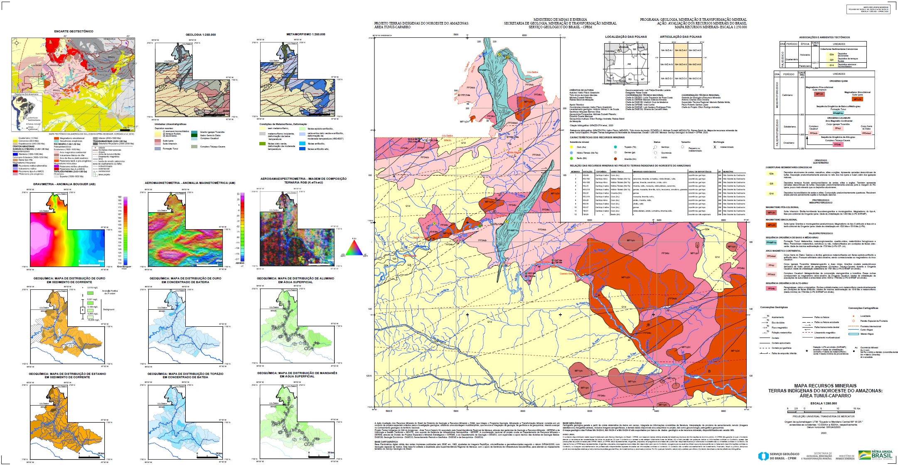
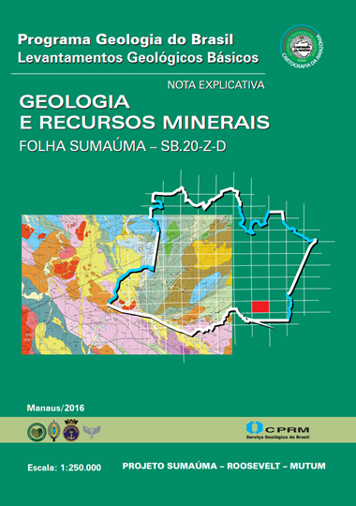
Produtos do SGB na Sureg-MA
GERÊNCIA DE GEOLOGIA E RECURSOS MINERAIS
Geologia e Recursos Minerais da Folha Sumaúma;
Terras Indígenas do NW do Amazonas: Tunuí-Caparro;
Uatumã – Abonari;
ETR e Fosfato do Brasil: Campos Novos, RR;
Centro Sudeste de Roraima;
Sudeste do Amazonas;
Geologia e Recursos Minerais do Estado de Roraima;
Geologia e Potencial Mineral da Província Rondônia – Juruena.
Listar os produtos

Slide 7
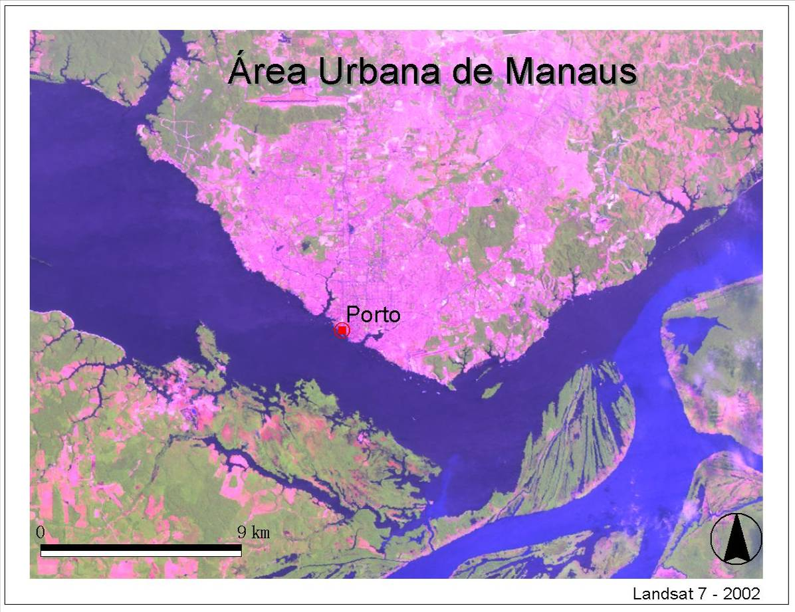
Produtos do SGB na Sureg-MA
GERÊNCIA DE HIDROLOGIA E GESTÃO TERRITORIAL – GEHITE: Hidrologia e Hidrogeologia
Operação da RHN e RNR Amazonas / Roraima;
Sistema de Alerta Hidrológico (SAH): Alerta de Cheias em Manaus, Alerta de Eventos Críticos no Rio Branco e Monitoramento Hidrológico da Amazônia Ocidental;
Dinâmica Fluvial do Sistema Solimões – Amazonas;
Rede Integrada de Monitoramento das Águas Subterrâneas (RIMAS);
Sistema de Informações de Águas Subterrâneas (SIAGAS);
Estudos Hidrogeológicos das Regiões Urbana e Periurbana de Manaus-AM

Slide 8
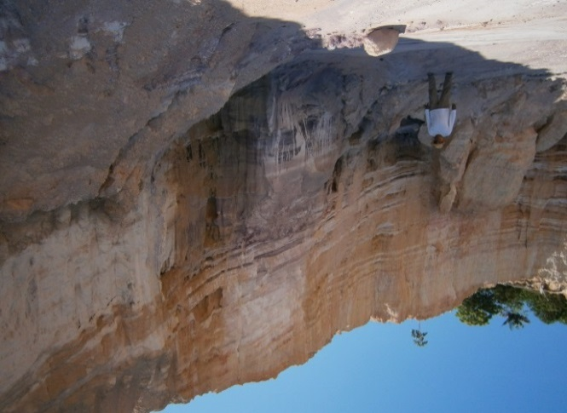
Produtos do SGB na Sureg-MA
GERÊNCIA DE HIDROLOGIA E GESTÃO TERRITORIAL – GEHITE: Gestão Territorial
Área de risco;
Carta Geotécnica;
Cartas de Suscetibilidade;
Levantamentos da Geodiversidade;
Geoquímica Ambiental;
Patrimônio Geológico e Geoconservação;
Avaliação técnica para Aterro Sanitário.

Slide 9
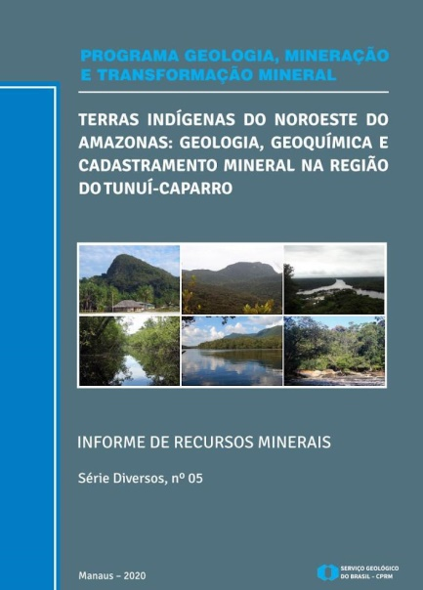
Produtos do SGB na Sureg-MA
GERÊNCIA DE INFRAESTRUTURA GEOCIENTÍFICA – GERINF: Geoprocessamento, Editoração Técnica e TI
Intercâmbio de dados;
Confecção de mapas temáticos, de localização, geomorfológicos, geológicos, de risco; e suscetibilidade;
Produção de SIG’s;
Diagramação e impressão de materiais de apoio (banners, cartazes, etc);
TI: apoio tecnológico, suporte a usuários e infraestrutura tecnológica, instalação e manutenção de sistemas operacionais, configuração e manutenção da rede local e equipamentos de informática.

Slide 10
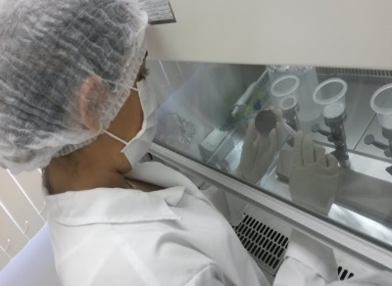
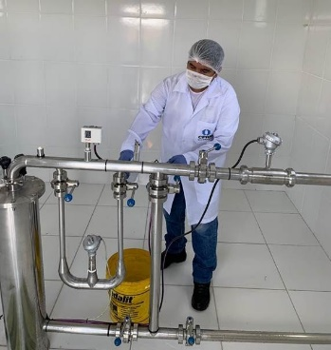
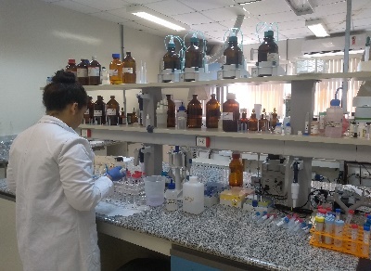
Produtos do SGB na Sureg-MA
GERÊNCIA DE INFRAESTRUTURA GEOCIENTÍFICA – GERINF: Laboratório, Litoteca e Documentação Técnica
Análises (público externo e demandas internas): Microbiologia (Água subterrânea e superficial); Físico-químico (Água subterrânea e superficial); Granulometria à laser (Água superficial, material geológico e material particulado em geral); Concentração de sedimentos em suspensão (Água superficial); Difração de raios-X (Pó total e argilominerais); Fluorescência de raios-X (Maiores e traço);

Slide 11
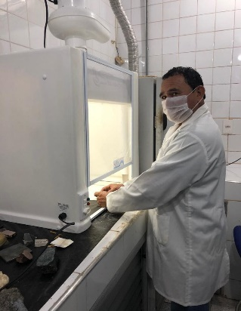
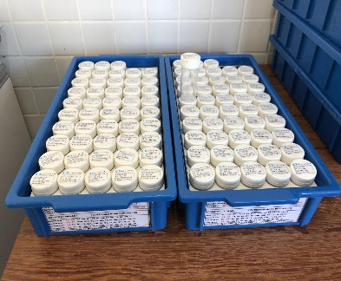
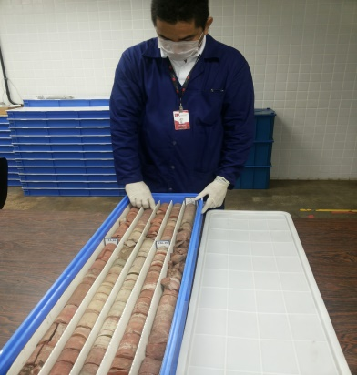
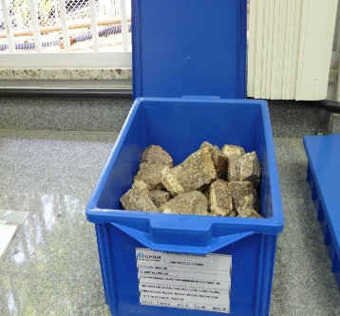
Produtos do SGB na Sureg-MA
GERÊNCIA DE INFRAESTRUTURA GEOCIENTÍFICA – GERINF: Laboratório, Litoteca e Documentação Técnica
Apoio aos Projetos SGB/SUREG-MA;
Preparação de amostras de rochas, solos e sedimentos;
Confecção de lâminas petrográficas;
Análise e descrição petrográfica;
Organização, armazenamento e manutenção do acervo litológico;
Atendimento de clientes internos e externos.

Slide 12
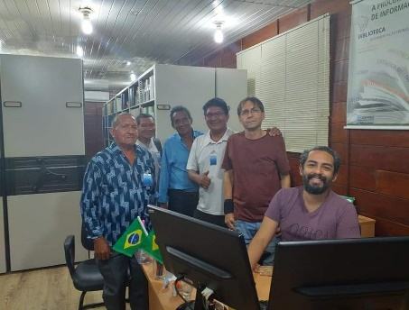
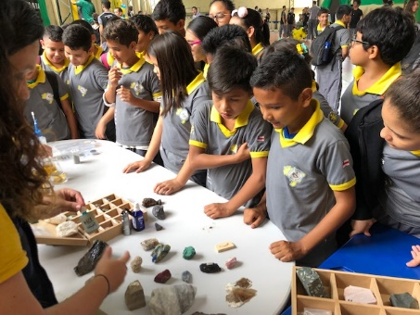
Produtos do SGB na Sureg-MA
GERÊNCIA DE INFRAESTRUTURA GEOCIENTÍFICA – GERINF: Laboratório, Litoteca e Documentação Técnica
Atendimento de clientes internos e externos;
Orientação de consulta e localização de documentos no acervo;
Consulta local;
Empréstimo interbibliotecário (Bibliotecas SGB);
Revisão técnica de publicações internas (ABNT);
Alerta bibliográfico de novas aquisições;
Repositório Institucional de Geociências (RIGEO);
Distribuição e troca de publicações institucionais;
Projeto Geociências nas Escolas.

Slide 13
Parcerias Institucionais
O Serviço Geológico do Brasil – CPRM, através da Superintendência Regional de Manaus, firmou parceria com a Agência Nacional de Águas (ANA) por meio dos Termos:
TED ANA 08/2019/2020 - Operação e Manutenção da Rede Hidrometeorológica Nacional - RHN e RHNR;
TED no 02/2017/ANA - Estudos Hidrogeológicos das Regiões Urbana e Periurbana de Manaus.
Além desses, há também um Convênio de Estágio firmado com a Universidade Federal do Amazonas (UFAM).
Outras parcerias encontram-se em tramitação.

Slide 14
Serviço Geológico do Brasil – CPRM
Superintendência Regional de Manaus
E-mail: suregma@cprm.gov.br
Telefone: (92) 2126-0301
www.cprm.gov.br

